Slide 1

Mestrado em Engenharia de Telecomunicações e Informática
Health Monitor
Ambulatory Care Facility - Remote patient monitoring platform based on Arduino and X3D

Slide 2
Apresentação
Mestrado em Engenharia de Telecomunicações e Informática
METI- ISCTE - IUL
Disciplina:
Computação Gráfica
Trabalho realizado por:
João Guiomar Nº 50508
Júlio Ribeiro Nº 63828
Rui Pereira Nº 63421
Docente:
Prof. Pedro Santana

Slide 3
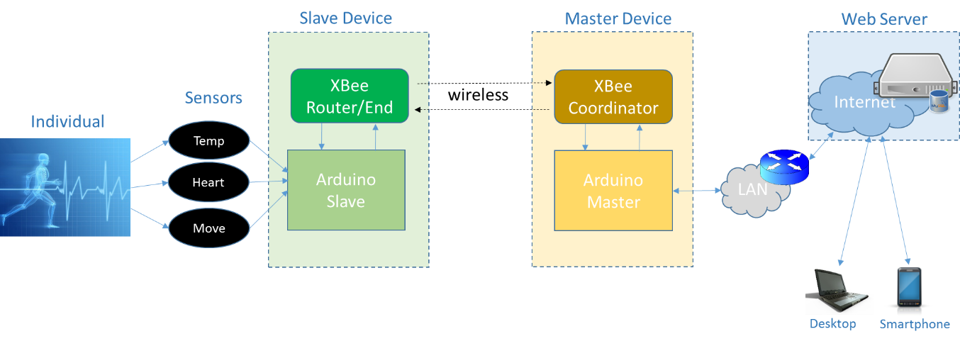
Objetivo do trabalho
O objetivo deste trabalho foi o de conceber um sistema para a monitoria de sinais vitais de pessoas através da Internet, em um ambiente virtualizado através de recursos gráficos baseado no standard X3D e de uma aplicação móvel desenvolvida em Android.

Slide 4
O desafio
O desafio se põe a partir do desenvolvimento de uma plataforma de sistemas embebidos, baseada em placas Arduino e transceivers XBee, e a integração desta com uma plataforma web desenvolvida com recurso a linguagens de programação de mais alto nível (PHP, JavaScript, Android e X3D) por forma a demonstrar, de forma articulada e igualmente desafiante, a aplicação de conceitos em 3 disciplinas do curso de Mestrado em Engenharia de Telecomunicações e Informática: Sistemas Embebidos, Desenvolvimento de Aplicações Móveis e Computação Gráfica.

Slide 5
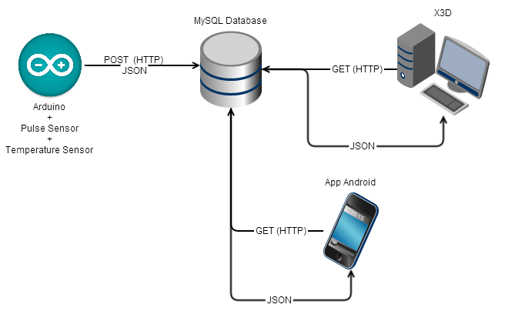
Arquitetura do sistema
A representação em alto-nível da arquitetura do sistema pode ser assim representada:

Slide 6
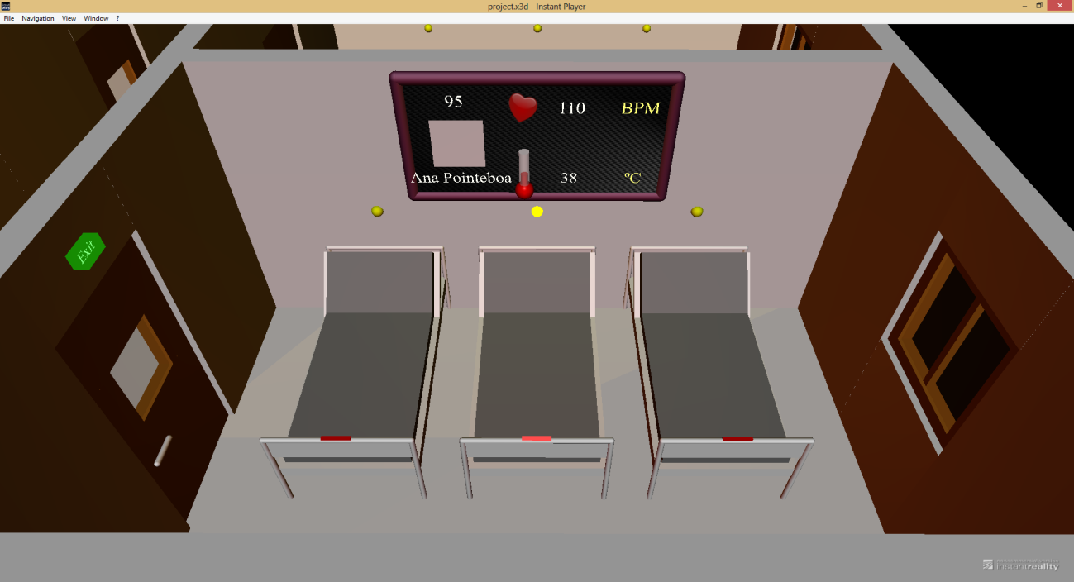
Ambulatório virtual
Foi desenvolvido um interface gráfico que representa o interior de um ambulatório num hospital, composto por quartos destinado a pacientes em observação médica. O modelo é baseado numa planta real do serviço ambulatório e a interação com os quartos e camas apresenta informação relativa aos pacientes (batimentos cardíacos por minuto e temperatura do paciente).
Fig1. Detalhe do interior de um dos quartos, com camas e um dashboard onde são apresentados dados recolhidos a partir de uma rede de sensores sem fios (WSN) baseada em microcontroladores ATmega328 (Arduino) e transceivers Xbee.

Slide 7
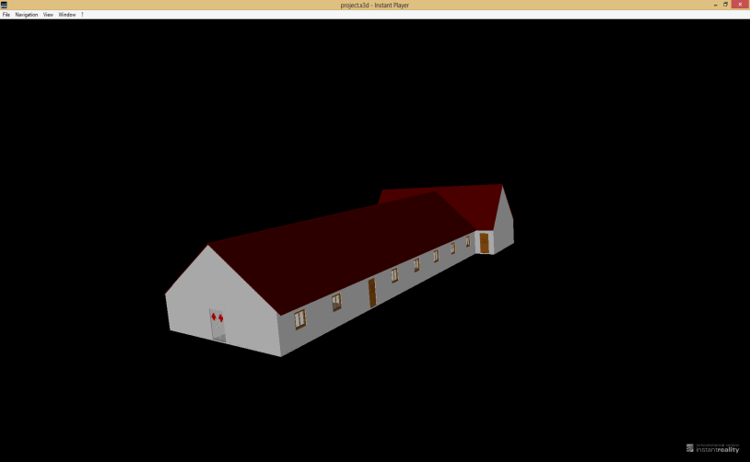
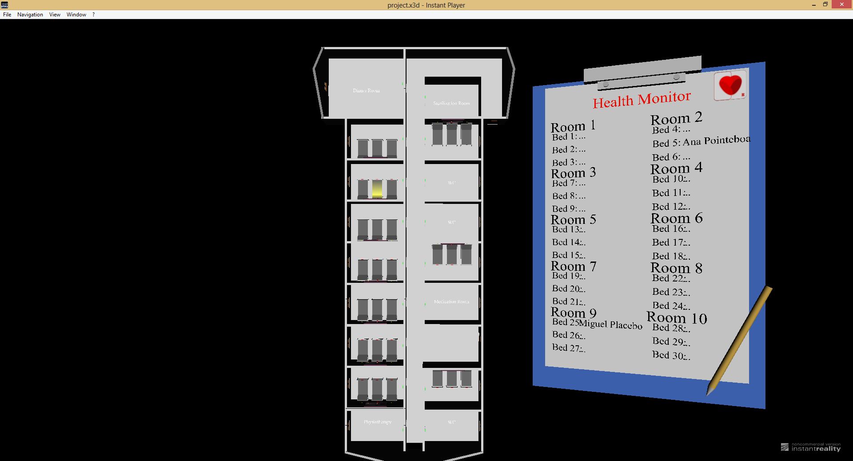
Ambulatório virtual
Módulo project:
Trata-se do módulo principal. Este módulo apresenta a estrutura final do modelo 3D (fig2) e é onde se encontra a principal lógica que permite a interação com o modelo enquanto um interface (fig 3).
A lógica necessária implementada foi desenvolvida diretamente usando, essencialmente, as entidades X3D BooleanFilter e TimeTrigger.
Fig2. Exterior do serviço ambulatório
Fig3. Interior do serviço ambulatório (“God Viewpoint”)

Slide 8
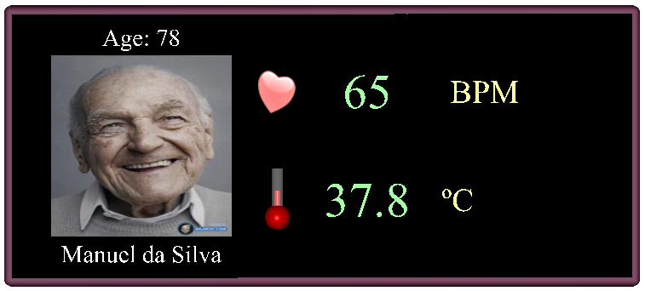
Ambulatório virtual
Dashboard
As informações recolhidas são apresentadas num dashboard criado para o efeito e que reporta a informação específica de cada paciente.
Fig4. Cada pedido escreve a informação sobre os utilizadores (nome, idade, batimentos por minuto e temperatura) e caso os valores estejam acima ou abaixo de determinados valores é acionado um alerta.
Módulo json-decode:
Neste módulo javascript encontram-se os métodos que permitem obter a informação relacionada com cada paciente (getHealthSync). Estes métodos são usados no módulo project:
<Script DEF='BedN' url='"json-decode.js"'>
<field name='bedNumber' type='SFString' accessType='initializeOnly' value='N'/>
<field name='getHealthSync' type='SFString' accessType='inputOnly'/>
<field name='bpm' type='SFString' accessType='outputOnly'/>
<field name='temp' type='SFString' accessType='outputOnly'/>
<field name='name' type='SFString' accessType='outputOnly'/>
<field name='age' type='SFString' accessType='outputOnly'/>
<field name='alert' type='SFBool' accessType='outputOnly'/>
</Script>

Slide 9

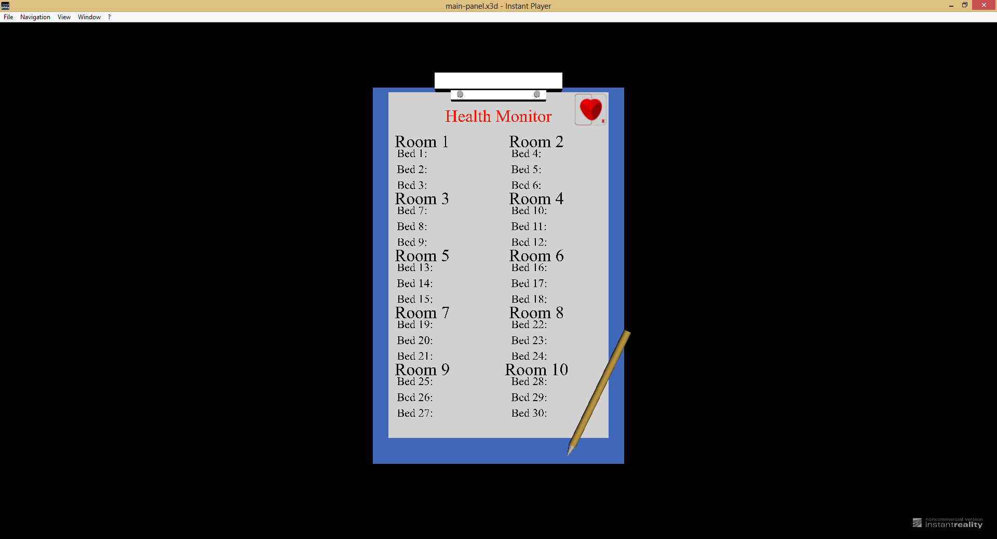
Ambulatório virtual
Painel principal de “navegação”
O painel principal (Fig5), apresenta-se como uma legenda para o modelo 3D do serviço apresentando os números dos quartos bem como os números das camas e nome dos pacientes em cada quarto.
Sobrepondo o cursor sobre o painel principal a cama respetiva no modelo 3D será iluminada indicado assim ao utilizador qual o número da cama bem como o nome do paciente
Fig5. Painel de controlo/navegação na estrutura de camas e quartos do ambulatório virtual.

Slide 10
Conclusão
A motivação para este projeto foi a expectativa de explorar o quão abrangente podem ser as aplicações em sistemas embebidos – ambientes que geralmente impõem restrições quanto à disponibilidade de recursos computacionais – quando estão na base de um sistema muito maior e de notável utilidade cotidiana, quer seja no âmbito da exploração comercial, quer seja no desenvolvimento de soluções para consumo próprio utilizando tecnologias opensource.
Avaliamos que os recursos disponibilizado pelo X3D complementam e em última análise enriquecem as aplicações feitas para o mundo físico, como se demonstrou neste trabalho.

Slide 11
Obrigado!

